Slide 1
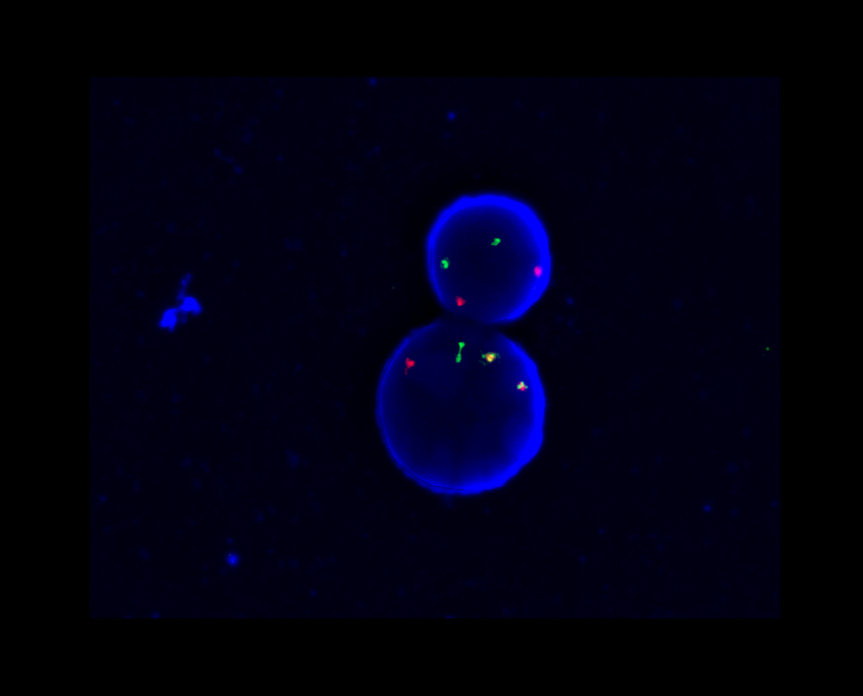
LSI c-MYC
LSI IgH
IgH/c-MYC

Slide 2
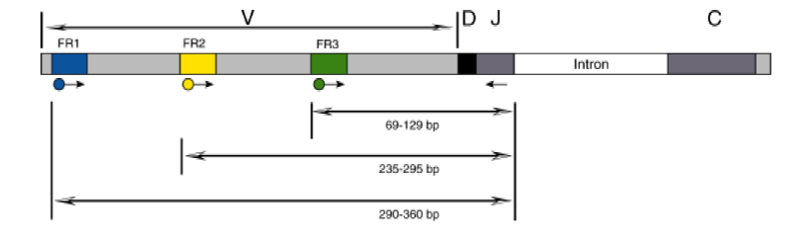
Estudio de clonalidad B
El gen que codifica la cadena pesada de las inmunoglobulinas (IGH), localitzado en 14q, está formado por las regiones variable (V), de diversidad (D), unión o joining (J) y constante (C).
Las regiones más conservadas son los fragmentos FR1, FR2 i FR3 localizados dentro de la región variable. Por tanto, son las que se utilizarán para el estudio de clonalidad.

Slide 3
109 pb
Ejemplo de la región FR3 clonal (104 pb) junto a una población policlonal acompañante.

Slide 4
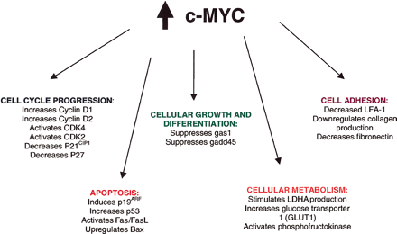
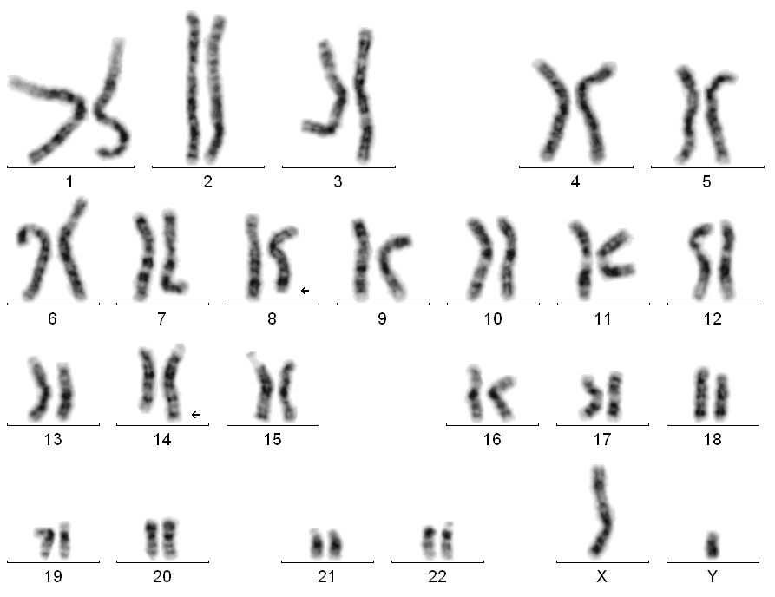
Citogenética y FISH
t(8;14) [t(2;8), t(8;22)]
C-MYC

Slide 5
Leucemia/linfoma de Burkitt
Clínica
Diagnóstico
Morfologia
Citofluorometria/inmunohistoquímica
Citogenética convencional/FISH
Genética molecular
Diagnóstico diferencial
Tratamiento
Quimioterapia específica
Inmunoquimioterapia específica
Nuevos agentes

Slide 6
CARACTERÍSTICA | LB | LB/LDCGB | LDCGB
Morfologia
Células tamaño pequeño/mediano Células tamaño grande Celularidad mixta | Sí No No | Frecuente No A veces | No Frecuente Raramente
Proliferación (Ki67/MIB1)
>90% y homogénea <90% o heterogénea | Sí No | Frecuente A veces | Rara Frecuente
Expressió de BLC2
negativa / débil intensa | Sí No | A veces A veces | A veces A veces
Genètica
Reordenamiento c-myc IGH – c-myc No IGH – c-myc BCL2 pero no reordenamiento c-myc BCL6 pero no reordenamiento c-myc Doble/triple translocación (Dual/Triple hit) Cariotipo myc simple Cariotip myc complejo | Sí Sí No No No No Sí Raro | Frecuente A veces A veces Raro Raro A veces Raro Frecuente | Raro Raro Raro A veces A veces Raro Raro Raro

Slide 7
Leucemia/linfoma de Burkitt
Clínica
Diagnóstico
Morfologia
Citofluorometria/inmunohistoquímica
Citogenética convencional/FISH
Genética molecular
Diagnóstico diferencial
Tratamiento
Quimioterapia específica
Inmunoquimioterapia específica
Nuevos agentes

Slide 8
Tratamientos ineficaces
Tipo leucemia aguda linfoblástica
Moorman AV, et al. Blood 2007;109:3189-97.
SLE 13% a un año.
SG 12% a un año.
Tipo linfoma de alto grado
Macpherson N, et al. JCO 1999;17:1558-67.
SLE 19% a un año.
SG 17% a un año.

Slide 9
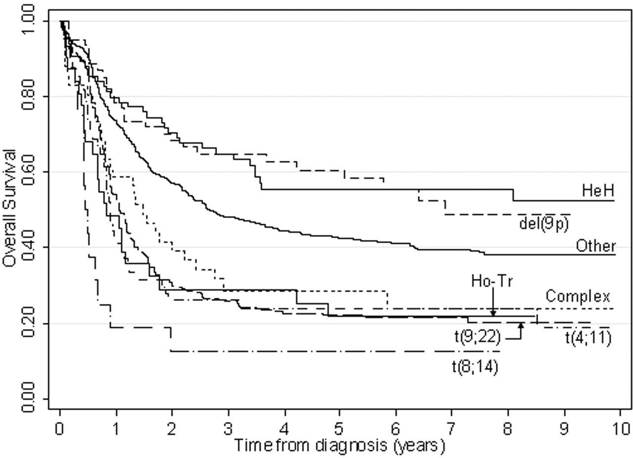
Genetics and prognosis in adult ALL.
(MRC UKALLXII/ECOG 2993, n= 1522)
Moorman, AV. et al. Blood 2007; 109:3189-97
Notes:
9

Slide 10
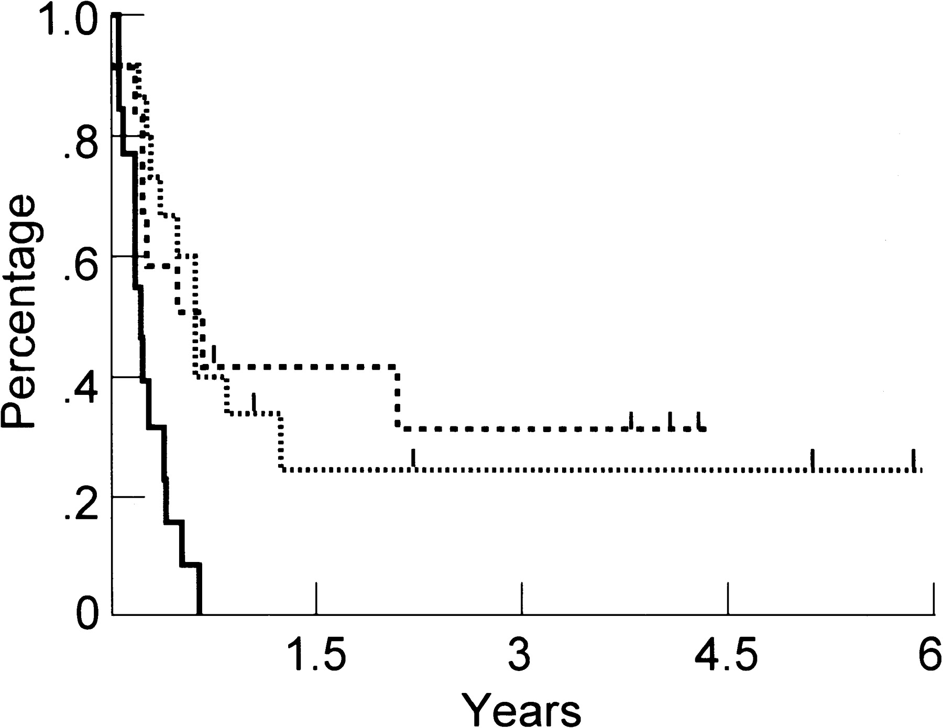
OS by clonal karyotype: c-myc (- - - -), other ( ) and dual translocation (----)
Macpherson, N. et al. J Clin Oncol; 17:1558 1999

Slide 11
AIDS-BL/BLL: Retrospective study, n=63
GMALL protocol vs. CHOP, CR 75 % vs. 40 %, p=0.02
Multivariable Cox regression analysis
(adjusted for AIDS, CD4, stage, year of diagnosis etc.)
GMALL protocol significantly associated with prolonged OS
RH 0.13 (95% CI 0.03–0.63), p=0.01
p = 0.07
Hoffmann et al, Leuk Lymphoma 2006

Slide 12
HIV-related Burkitt’s lymphoma CHOP vs. specific therapy
CR Failure Total
CHOP±R 10 21 31
Specific±R 22 11 33
P=0,006
P=0.05
B Xicoy, JM Ribera et al. Med Clin (Barc). 2011;136:323-328
Notes:
12

Slide 13
Leucemia/linfoma de Burkitt
Clínica
Diagnóstico
Morfologia
Citofluorometria/inmunohistoquímica
Citogenética convencional/FISH
Genética molecular
Diagnóstico diferencial
Tratamiento
Quimioterapia específica
Inmunoquimioterapia específica
Nuevos agentes

Slide 14
Abordaje “pediátrico”.
Fundamento
>95% de células en replicación.
Tiempo de duplicación celular de 25 horas.
Exposición intensa y prolongada a agentes citostáticos adecuados.
Características
Fraccionamiento de dosis ciclofosfamida.
Bloques cortos y repetidos incluyendo: antraciclinas, metotrexato y citarabina
Mantenimiento intensidad de dosis.
Profilaxis agresiva de la afección del SNC.

Slide 15
Elementos clave del tratamiento actual
Prefase
Ciclofosfamida / ifosfamida
Metotrexato
Citarabina
Antraciclinas
Profilaxis de la afectación del SNC

Slide 16
Prefase
Tratamiento inicial de baja intensidad
Ciclofosfamida/prednisona
Lisis tumoral controlada.
Inicio precoz del tratamiento.
PETHEMA/GMALL/CALGB
Ciclofosfamida 200 mg/m² x 5 días.
Prednisona 60 mg/m² x 5 días.
LMB
Ciclofosfamida 300 mg/m² x 1 día.
Vincristina 1 mg (abs) x 1 día.
Prednisona 60 mg/m² x 7 días.

Slide 17
Elementos clave del tratamiento actual
Prefase
Ciclofosfamida / ifosfamida
Metotrexato
Citarabina
Antraciclinas
Profilaxis de la afectación del SNC

Slide 18
Ciclofosfamida / Ifosfamida
Metotrexato
Reducción de dosis 50% en pacientes de >55-60 años

Slide 19
Elementos clave del tratamiento actual
Prefase
Ciclofosfamida / ifosfamida
Metotrexato
Citarabina
Antraciclinas
Profilaxis de la afectación del SNC

Slide 20
Citarabina
Reducción de dosis variable en pacientes > 55-60 años.
Antraciclinas
Protocolo | LMB | BNHL | CODOX/M-IVAC | Hyper-CVAD | CALGB | PETHEMA
Fármaco | doxorubicina | doxorubicina | doxorubicina | doxorubicina | doxorubicina | doxorubicina
Dosis/dia | 60 mg/m² | 25 mg/m² | 40 mg/m² | 50 mg/m² | 25 mg/m² | 25 mg/m²
Dias/Ciclos | 1 en 6 | 2 en 3 | 1 en 4 | 1 en 4 | 2 en 3 | 2 en 3
Acumulada | 360 mg/m² | 150 mg/m² | 160 mg/m² | 200 mg/m² | 150 mg/m² | 150 mg/m²

Slide 21
Elementos clave del tratamiento actual
Prefase
Ciclofosfamida / ifosfamida
Metotrexato
Citarabina
Antraciclinas
Profilaxis de la afectación del SNC

Slide 22
Profilaxis del sistema nervioso central
Tratamiento intratecal
9 a 12 dosis.
Fármacos: citarabina, metotrexato, DXM/ hidrocortisona.
Tratamiento sistémico
Metotrexato y/o citarabina a dosis altas.
Irradiación holocraneal (24 Gy)
Toxicidad neurológica grave (CALGB).
No obligatoria en todos los estudios

Slide 23
Abordaje “pediátrico”.
Resultados
Tasas RC 85-95%
SLE a 2 años 75-89%
SG a 2 años 65-77%
Murphy S, et al. J Clin Oncol 1986;4:1732-1739.
Patte C, et al. J Clin Oncol. 1991;9:123-132.
Schwenn M, et al. J Clin Oncol. 1991;9:133-138.
Bowman W, et al. J Clin Oncol. 1996;14:1252-1261.
Reiter A, et al. Blood. 1992;90:2471-2478.
Magrath I, et al. J Clin Oncol. 1996;14:925-934.

